Slide 2
Referaggio sigla
CALCOLO
Gianpaolo Carlino
Antonio Budano
Michele Michelotto*
Ruggero Ricci
CCR – Roma
Settembre 2015

Slide 3
La Sigla Calcolo
Contiene per tradizione tutto quello che non sta in NET, SST e nei progetti
Ci siamo occupati di
Missioni per attività CCR
Consumo Farm
Infrastrutture: UPS, Data center cooling
Non ci siamo occupati di
Linee dati
manutenzioni legate a NET o SST
Booth Supercomputing
Licenze nazionali al CNAF

Slide 4
Missioni

Slide 5
Missioni
Regola ed eccezioni
1.5 k€ per sezione richiedente
+ 1.0 k€ per sede disagiata (CA,CT,LE,LNS,TS)
Se richiesta inferiore viene concessa
Parma GC finanziata come sezione
Pisa + 1.0 k€ per Tommaso
Padova, Roma1,Napoli nessun incremento per membri delle CSN e S.I.
CNAF + 1.0 k€ per le attività nazionali

Slide 6
Management CCR
Bologna 10 k€ per Claudio
MiB 10 k€ per Dario
Padova 5 k€ per Rossana

Slide 7
Rimbalzi
Roma1 Manutenzioni switch FC verso SST
Torino Manutenzione sw di backup verso SST
Torino Manutenzione Linea dati verso lab verso NET
CNAF Linee VOIP per sistema Asterisk verso NET
Ringraziamo i referees SST e NET per averle accolte

Slide 8
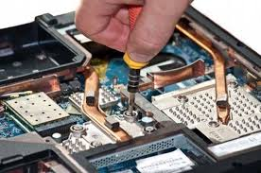
Metabolismo farm
Indicazioni
Se il centro di calcolo ha richieste di consumo ben motivate (non generico metabolismo) per esigenze del servizio calcolo
non si finanzia farm di GRID

Slide 9
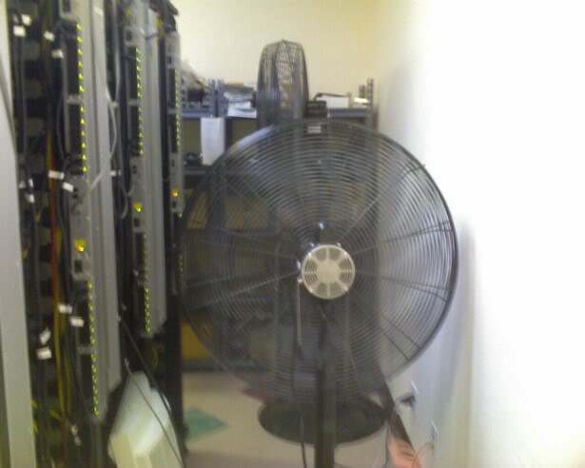
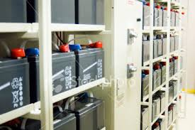
Infrastrutture

Slide 10
Regole Generali
Priorità a interventi urgenti
Priorità a interventi che migliorino efficienza e risparmio energetico per l’ente
Ordinare le richieste in priorità
Cofinanziare al 50%
Dubbi tra i referee su come gestire richieste di sostituzione batterie dopo i 10 anni di vita. Sono non urgenti, ampiamente prevedibili, potenzialmente 2 o 3 di queste richieste ogni anno

Slide 11
Cagliari
Cagliari chiede sostituzione chiller con altro più piccolo ed efficiente
incoraggiamo sostituzioni in ottica di efficienza
- non ci piace che lo abbiano già comprato, vanificando la presenza di referee competenti
5k€ subito anche se questa richiesta viene messa come ultima in priorità

Slide 12
Legnaro
La sala CED del Tier2 ospita anche servizi centrali
Gli attuali impianti soffrono il carico in estate. Pericolo in caso di failure
La vecchia sala VAX ospita apparati di rete e il DAQ per gli esperimenti delle sale 1 e 2
Richiesta iniziale poco documentata
Da analisi preliminare con la cifra richiesta si potrebbe avere oggetti molto più potenti e ridondanti.
Proposta di approvazione 6 k€ sub judice

Slide 13
Contatti con i referee
Importante che il richiedente contatti i referee.
Discussione non solo sul finanziamento ma anche sulla tipologia di acquisti, soprattutto se si tratta di rinnovare e migliorare un CED (non i ripristini di emergenza) per valorizzare gli esperti
In occasione dello sblocco del s.j. dovranno contattarci e si discuterà del progetto

Slide 14
LNGS e Roma1
Sostituzione di batterie
Priorità inferiore
Come dobbiamo comportarci con questo tipo di richieste ampiamente prevedibili?

